Slide 1
13장
회귀분석

Slide 2
회귀분석(Regression Analysis)
회귀분석
한 변수가 다른 변수들의 영향을 받을 때, 변수들 사이의 연관성을 분석하는 방법
예)
아버지의 키와 아들의 키
광고비와 매출액
분석목표
변수들이 서로 연관성이 있는가?
연관성이 있다면 어떤 연관성이 있는가?
영향을 주는 변수의 값을 이용하여 다른 변수의 값을 예측할 수 있는가? 얼마나 정확하게 예측할 수 있는가?

Slide 3
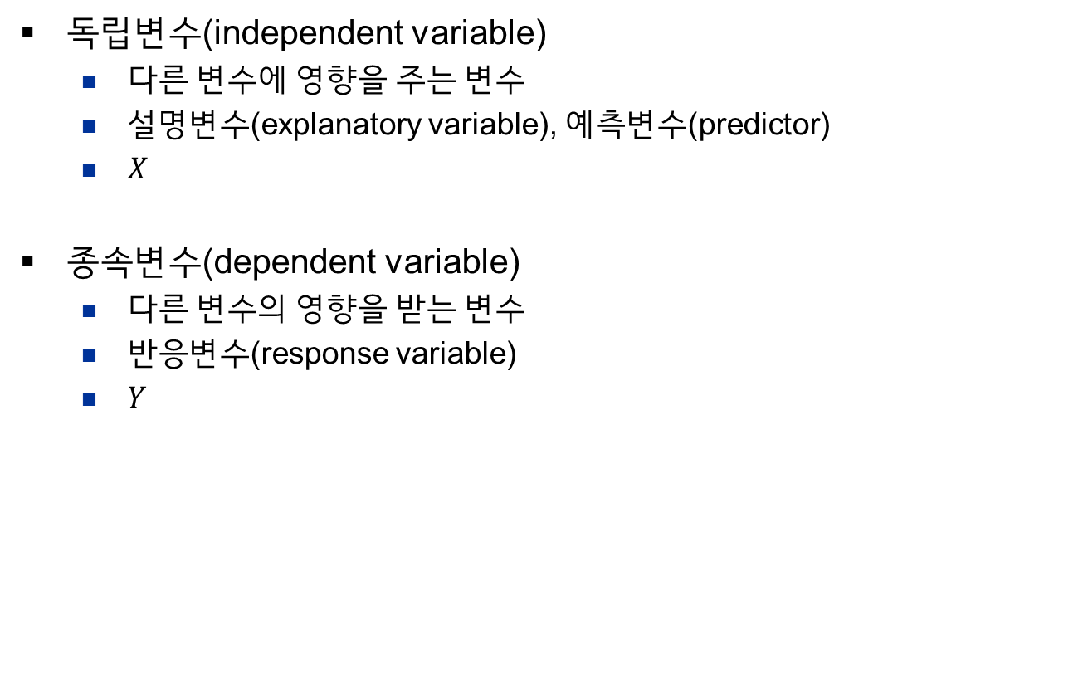
독립변수와 종속변수
독립변수(independent variable)
다른 변수에 영향을 주는 변수
설명변수(explanatory variable), 예측변수(predictor)
$X$
종속변수(dependent variable)
다른 변수의 영향을 받는 변수
반응변수(response variable)
$Y$

Slide 4
산점도
두 변수 사이의 연관성을 살펴볼 수 있는 그림

Slide 5

단순선형회귀모형
독립변수가 하나이며 독립변수와 종속변수 사이에 평균적으로 선형관계가 있을 때 사용하는 모형
예) 약의 복용량과 약효의 지속 시간
$X$: 복용량
$Y$: 약효 지속 시간
X(복용량) | 3 3 4 5 6 6 7 8 8 9
Y(약효 지속시간) | 9 5 12 9 14 16 22 18 24 22

Slide 6
산점도 (복용량과 지속 시간 )

Slide 7

단순선형회귀모형
이상적인 관계
독립변수의 값이 $x_{0}$일 때, 종속변수의 값은 $y_{0}=β_{0}+β_{1}x_{0}$로 일정

Slide 8

단순선형회귀모형
실제 관측자료
독립변수의 값이 $x_{0}$일 때, 종속변수의 값은 $β_{0}+β_{1}x_{0}$에서 벗어난 다른 값을 가짐

Slide 9
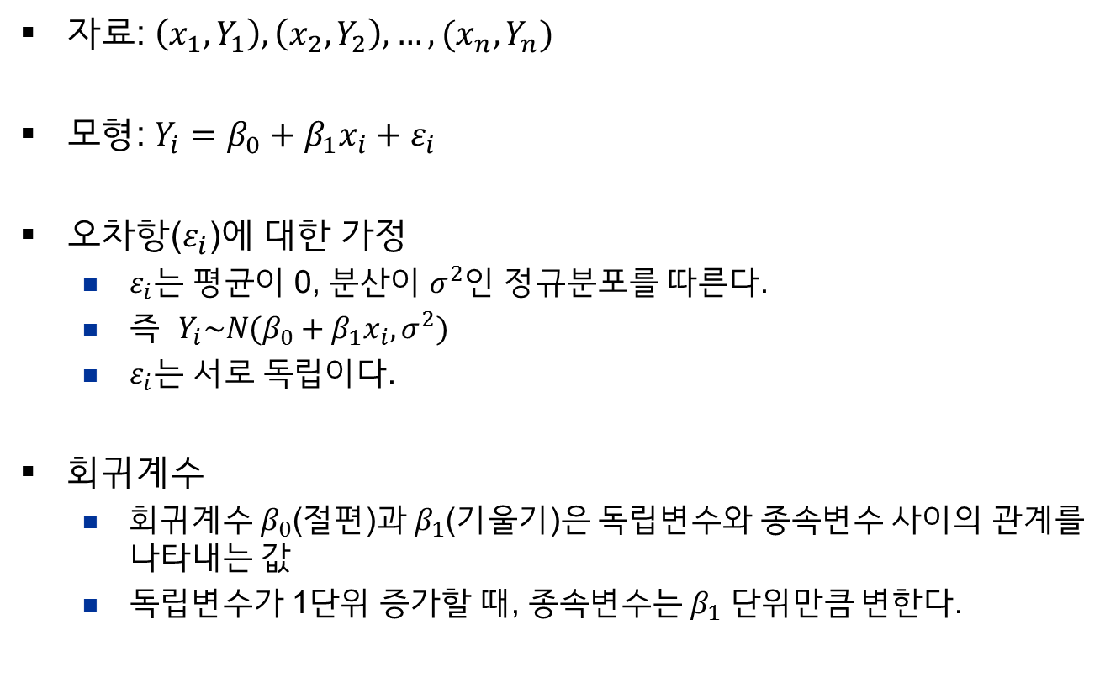
단순선형회귀모형
자료: $\left(x_{1}, Y_{1}\right), \left(x_{2}, Y_{2}\right), …, (x_{n}, Y_{n})$
모형: $Y_{i}=β_{0}+β_{1}x_{i}+ε_{i}$
오차항($ε_{i}$)에 대한 가정
$ε_{i}$는 평균이 0, 분산이 $σ^{2}$인 정규분포를 따른다.
즉 $Y_{i}\sim N(β_{0}+β_{1}x_{i}, σ^{2})$
$ε_{i}$는 서로 독립이다.
회귀계수
회귀계수 $β_{0}$(절편)과 $β_{1}$(기울기)은 독립변수와 종속변수 사이의 관계를 나타내는 값
독립변수가 1단위 증가할 때, 종속변수는 $β_{1}$ 단위만큼 변한다.

Slide 10

최소제곱 추정법을 이용한 회귀계수의 추정
관측한 자료 $\left(x_{1}, y_{1}\right), \left(x_{2}, y_{2}\right), …, \left(x_{n}, y_{n}\right)을$ 이용하여 회귀계수 $β_{0}$과 $β_{1}$을 추정하는 방법은?
임의의 직선 $y=b_{0}+b_{1}x$에 대하여
$d_{i}=y_{i}−\left(b_{0}+b_{1}x_{i}\right)$: 편차

Slide 11
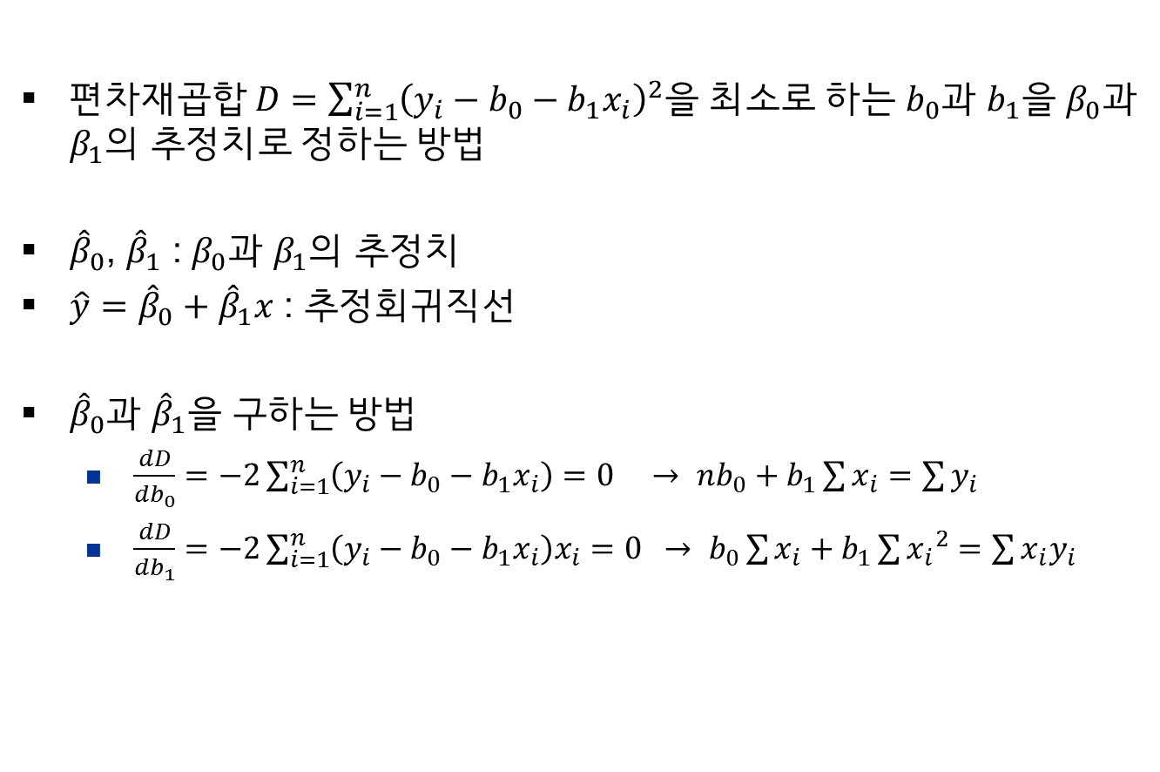
최소제곱 추정법을 이용한 회귀계수의 추정
편차재곱합 $D=\sum_{i=1}^{n}{{\left(y_{i}−b_{0}−b_{1}x_{i}\right)}^{2}}$을 최소로 하는 $b_{0}$과 $b_{1}$을 $β_{0}$과 $β_{1}$의 추정치로 정하는 방법
${\hat{β}}_{0}$, ${\hat{β}}_{1}$ : $β_{0}$과 $β_{1}$의 추정치
$\hat{y}={\hat{β}}_{0}+{\hat{β}}_{1}x$ : 추정회귀직선
${\hat{β}}_{0}$과 ${\hat{β}}_{1}$을 구하는 방법
$\frac{dD}{db_{0}}=−2\sum_{i=1}^{n}{\left(y_{i}−b_{0}−b_{1}x_{i}\right)}=0$ $→ nb_{0}+b_{1}\sum{x_{i}}=\sum{y_{i}}$
$\frac{dD}{db_{1}}=−2\sum_{i=1}^{n}{\left(y_{i}−b_{0}−b_{1}x_{i}\right)x_{i}}=0$ $→ b_{0}\sum{x_{i}}+b_{1}\sum{{x_{i}}^{2}}=\sum{x_{i}y_{i}}$

Slide 12

최소제곱 추정법을 이용한 회귀계수의 추정
$β_{1}$의 추정치
${\hat{β}}_{1}=\frac{n\sum{x_{i}y_{i}}−\left(\sum{x_{i}}\right)\left(\sum{y_{i}}\right)}{n\sum{{x_{i}}^{2}}−{\left(\sum{x_{i}}\right)}^{2}}=\frac{\sum{x_{i}y_{i}}−n\overline{x}\overline{y}}{\sum{{x_{i}}^{2}}−n{\overline{x}}^{2}}=\frac{S_{xy}}{S_{xx}}$
단, $S_{xx}=\sum{{x_{i}}^{2}}−n{\overline{x}}^{2}=\sum{{\left(x_{i}−\overline{x}\right)}^{2}}$ $S_{xy}=\sum{x_{i}y_{i}−n\overline{x}\overline{y}}=\sum{\left(x_{i}−\overline{x}\right)\left(y_{i}−\overline{y}\right)}$ $S_{yy}=\sum{{y_{i}}^{2}}−n{\overline{y}}^{2}=\sum{{\left(y_{i}−\overline{y}\right)}^{2}}$
$β_{0}$의 추정치
${\hat{β}}_{0}=\overline{y}−{\hat{β}}_{1}\overline{x}$

Slide 13

예) 약의 복용량과 약효의 지속시간
$n=10, \overline{x}=5.9, \overline{y}=15.1$
$S_{xx}=\sum{{x_{i}}^{2}}−n{\overline{x}}^{2}=389−10×{5.9}^{2}=40.9$
$S_{xy}=\sum{x_{i}y_{i}−n\overline{x}\overline{y}}=1003−10×5.9×15.1=112.1$
${\hat{β}}_{1}=\frac{S_{xy}}{S_{xx}}=\frac{112.1}{40.9}=2.74$
${\hat{β}}_{0}=\overline{y}−{\hat{β}}_{1}\overline{x}=15.1−2.74×5.9=−1.07$

Slide 14
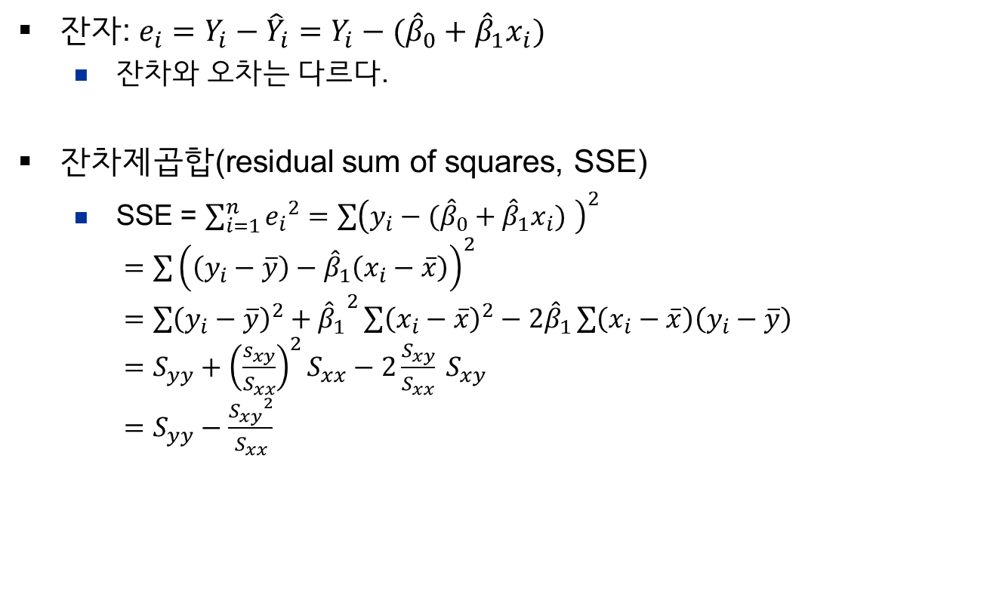
잔차(residual)
잔자: $e_{i}=Y_{i}−{\hat{Y}}_{i}=Y_{i}−({\hat{β}}_{0}+{\hat{β}}_{1}x_{i})$
잔차와 오차는 다르다.
잔차제곱합(residual sum of squares, SSE)
SSE = $\sum_{i=1}^{n}{{e_{i}}^{2}}=\sum{{\left(y_{i}−({\hat{β}}_{0}+{\hat{β}}_{1}x_{i}) \right)}^{2}}$ $=\sum{{\left(\left(y_{i}−\overline{y}\right)−{\hat{β}}_{1}\left(x_{i}−\overline{x}\right)\right)}^{2}}$ $=\sum{{\left(y_{i}−\overline{y}\right)}^{2}}+{{\hat{β}}_{1}}^{2}\sum{{\left(x_{i}−\overline{x}\right)}^{2}}−2{\hat{β}}_{1}\sum{\left(x_{i}−\overline{x}\right)\left(y_{i}−\overline{y}\right)}$ $=S_{yy}+{\left(\frac{s_{xy}}{S_{xx}}\right)}^{2}S_{xx}−2\frac{S_{xy}}{S_{xx}} S_{xy}$ $=S_{yy}−\frac{{S_{xy}}^{2}}{S_{xx}}$

Slide 15

오차항의 분산 $σ^{2}$의 추정
오차항의 분산 $σ^{2}$의 추정량
${\hat{σ}}^{2}=s^{2}=\frac{SSE}{n−2}=MSE$ (평균제곱오차, mean squared error)
예) 약의 복용량과 약효의 지속시간
$SSE=S_{yy}−\frac{{S_{xy}}^{2}}{S_{xx}}=370.9−\frac{{112.1}^{2}}{40.9}=63.653$
${\hat{σ}}^{2}=s^{2}=\frac{SSE}{n−2}=\frac{63.653}{8}=7.96$

Slide 16
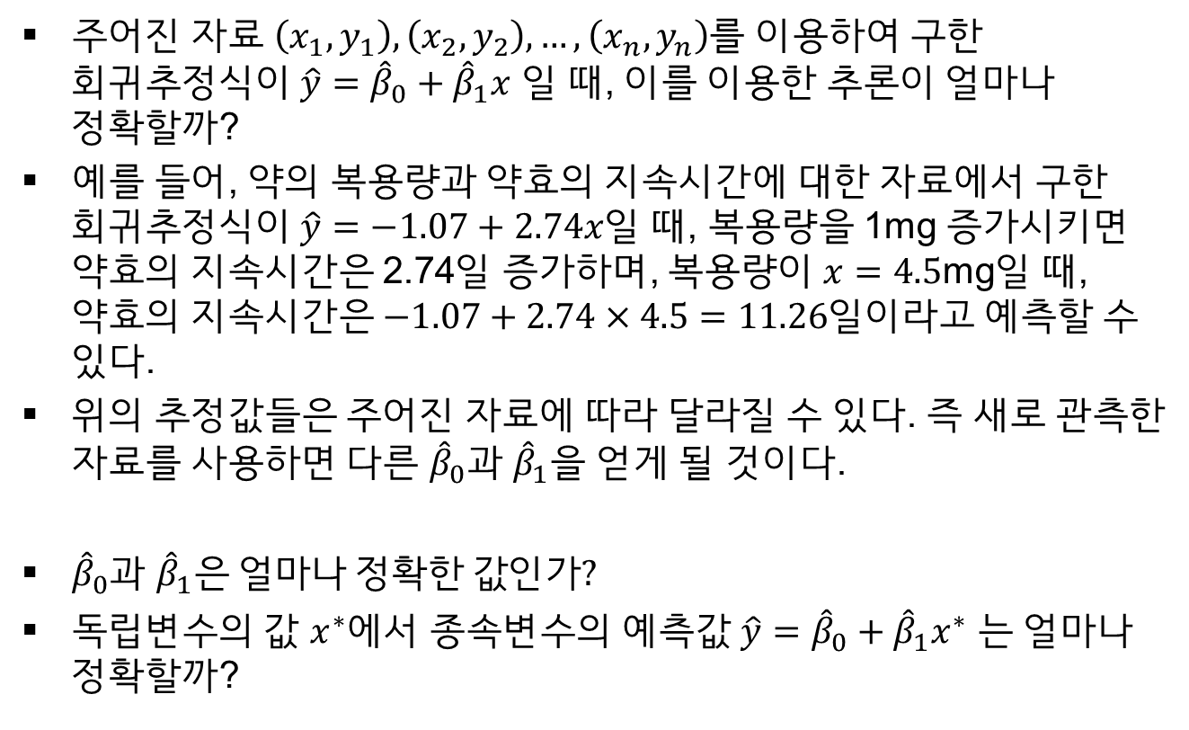
모형에 대한 추론
주어진 자료 $\left(x_{1}, y_{1}\right), \left(x_{2}, y_{2}\right), …, \left(x_{n}, y_{n}\right)$를 이용하여 구한 회귀추정식이 $\hat{y}={\hat{β}}_{0}+{\hat{β}}_{1}x$ 일 때, 이를 이용한 추론이 얼마나 정확할까?
예를 들어, 약의 복용량과 약효의 지속시간에 대한 자료에서 구한 회귀추정식이 $\hat{y}=−1.07+2.74x$일 때, 복용량을 1mg 증가시키면 약효의 지속시간은 2.74일 증가하며, 복용량이 $x=4.5$mg일 때, 약효의 지속시간은 $−1.07+2.74×4.5=11.26$일이라고 예측할 수 있다.
위의 추정값들은 주어진 자료에 따라 달라질 수 있다. 즉 새로 관측한 자료를 사용하면 다른 ${\hat{β}}_{0}$과 ${\hat{β}}_{1}$을 얻게 될 것이다.
${\hat{β}}_{0}$과 ${\hat{β}}_{1}은 얼마나 정확한 값인가?$
독립변수의 값 $x^{∗}$에서 종속변수의 예측값 $\hat{y}={\hat{β}}_{0}+{\hat{β}}_{1}x^{∗}$ 는 얼마나 정확할까?

Slide 17
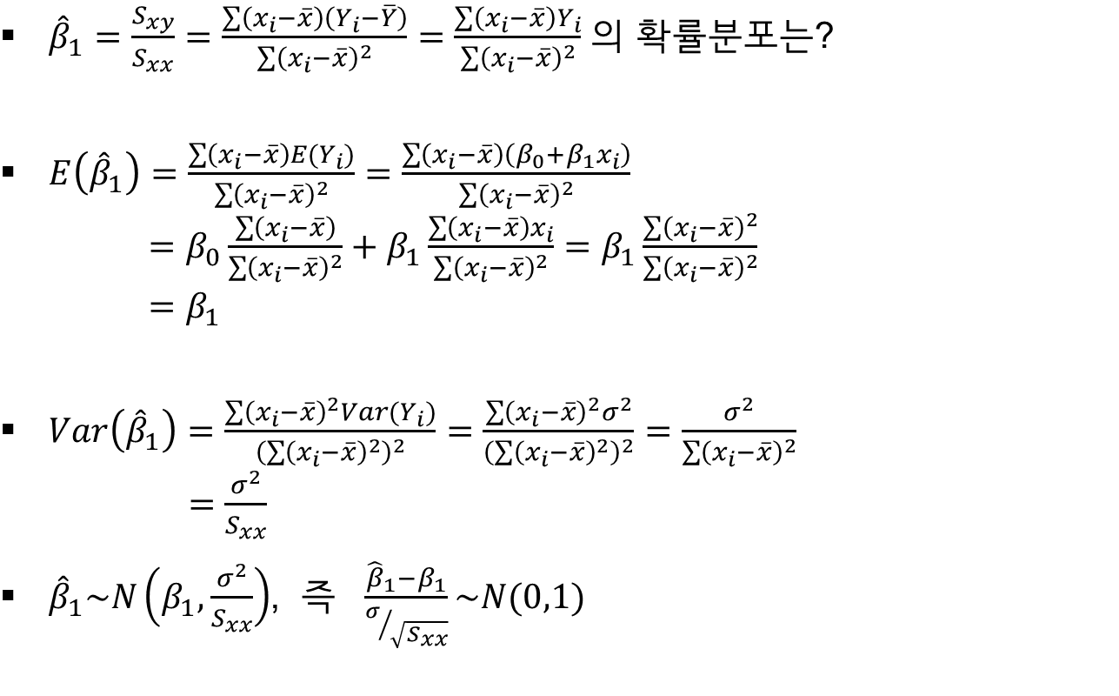
$β_{1}$에 대한 추론
${\hat{β}}_{1}=\frac{S_{xy}}{S_{xx}}=\frac{\sum{\left(x_{i}−\overline{x}\right)\left(Y_{i}−\overline{Y}\right)}}{\sum{{\left(x_{i}−\overline{x}\right)}^{2}}}=\frac{\sum{\left(x_{i}−\overline{x}\right)Y_{i}}}{\sum{{\left(x_{i}−\overline{x}\right)}^{2}}}$ 의 확률분포는?
$E\left({\hat{β}}_{1}\right)=\frac{\sum{\left(x_{i}−\overline{x}\right){E(Y}_{i})}}{\sum{{\left(x_{i}−\overline{x}\right)}^{2}}}=\frac{\sum{\left(x_{i}−\overline{x}\right)\left(β_{0}+β_{1}x_{i}\right)}}{\sum{{\left(x_{i}−\overline{x}\right)}^{2}}}$ $=β_{0}\frac{\sum{\left(x_{i}−\overline{x}\right)}}{\sum{{\left(x_{i}−\overline{x}\right)}^{2}}}+β_{1}\frac{\sum{\left(x_{i}−\overline{x}\right)x_{i}}}{\sum{{\left(x_{i}−\overline{x}\right)}^{2}}}=β_{1}\frac{\sum{{\left(x_{i}−\overline{x}\right)}^{2}}}{\sum{{\left(x_{i}−\overline{x}\right)}^{2}}}$ $=β_{1}$
$Var\left({\hat{β}}_{1}\right)=\frac{\sum{{\left(x_{i}−\overline{x}\right)}^{2}{Var(Y}_{i})}}{{\left(\sum{{\left(x_{i}−\overline{x}\right)}^{2}}\right)}^{2}}=\frac{\sum{{\left(x_{i}−\overline{x}\right)}^{2}}σ^{2}}{{\left(\sum{{\left(x_{i}−\overline{x}\right)}^{2}}\right)}^{2}}=\frac{σ^{2}}{\sum{{\left(x_{i}−\overline{x}\right)}^{2}}}$ $=\frac{σ^{2}}{S_{xx}}$
${\hat{β}}_{1}\sim N\left(β_{1}, \frac{σ^{2}}{S_{xx}}\right)$, 즉 $\frac{{\hat{β}}_{1}−β_{1}}{σ/{\sqrt{S_{xx}}}}\sim N(0,1)$

Slide 18

$β_{1}$에 대한 추론
$σ^{2}$ 대신에 추정량인 $s^{2}$을 대신 사용하면 $\frac{{\hat{β}}_{1}−β_{1}}{s/{\sqrt{S_{xx}}}} \sim t(n−2)$ (자유도가 $\left(n−2\right)$인 t - 분포)
$β_{1}$에 대한 $100\left(1−α\right)\%$ 신뢰구간: ${\hat{β}}_{1}±t_{α/2}(n−2)\frac{s}{\sqrt{S_{xx}}}$

Slide 19
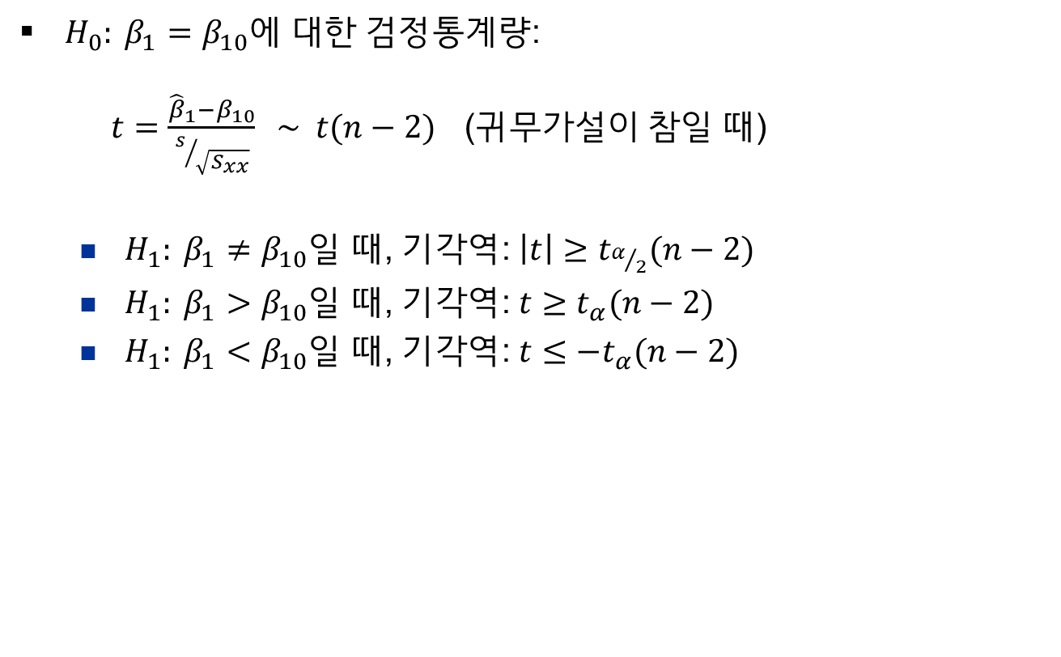
$β_{1}$에 대한 추론
$H_{0}: β_{1}=β_{10}$에 대한 검정통계량: $t=\frac{{\hat{β}}_{1}−β_{10}}{s/{\sqrt{S_{xx}}}} \sim t(n−2)$ (귀무가설이 참일 때)
$H_{1}: β_{1}≠β_{10}$일 때, 기각역: $\left|t\right|≥t_{α/2}(n−2)$
$H_{1}: β_{1}>β_{10}$일 때, 기각역: $t≥t_{α}(n−2)$
$H_{1}: β_{1}<β_{10}$일 때, 기각역: $t≤−t_{α}(n−2)$

Slide 20
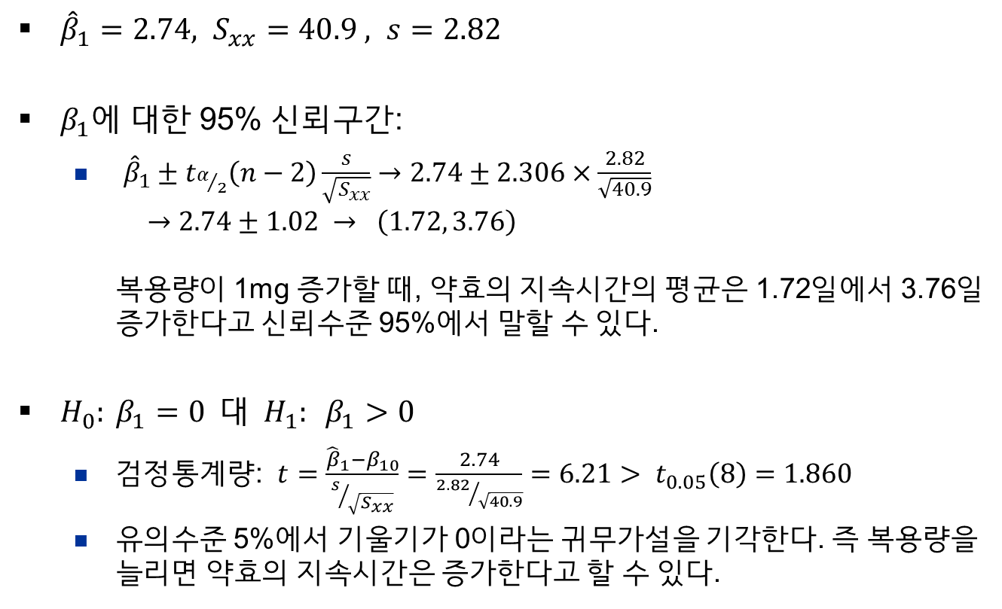
예) 약의 복용량과 약효의 지속시간
${\hat{β}}_{1}=2.74, S_{xx}=40.9 , s=2.82$
$β_{1}$에 대한 95% 신뢰구간:
${\hat{β}}_{1}±t_{α/2}\left(n−2\right)\frac{s}{\sqrt{S_{xx}}}→2.74±2.306×\frac{2.82}{\sqrt{40.9}}$ $→2.74±1.02 → \left(1.72, 3.76\right)$ 복용량이 1mg 증가할 때, 약효의 지속시간의 평균은 1.72일에서 3.76일 증가한다고 신뢰수준 95%에서 말할 수 있다.
$H_{0}: β_{1}=0 대 H_{1}: β_{1}>0$
검정통계량: $t=\frac{{\hat{β}}_{1}−β_{10}}{s/{\sqrt{S_{xx}}}}=\frac{2.74}{{2.82}/{\sqrt{40.9}}}=6.21> t_{0.05}\left(8\right)=1.860$
유의수준 5%에서 기울기가 0이라는 귀무가설을 기각한다. 즉 복용량을 늘리면 약효의 지속시간은 증가한다고 할 수 있다.

Slide 21
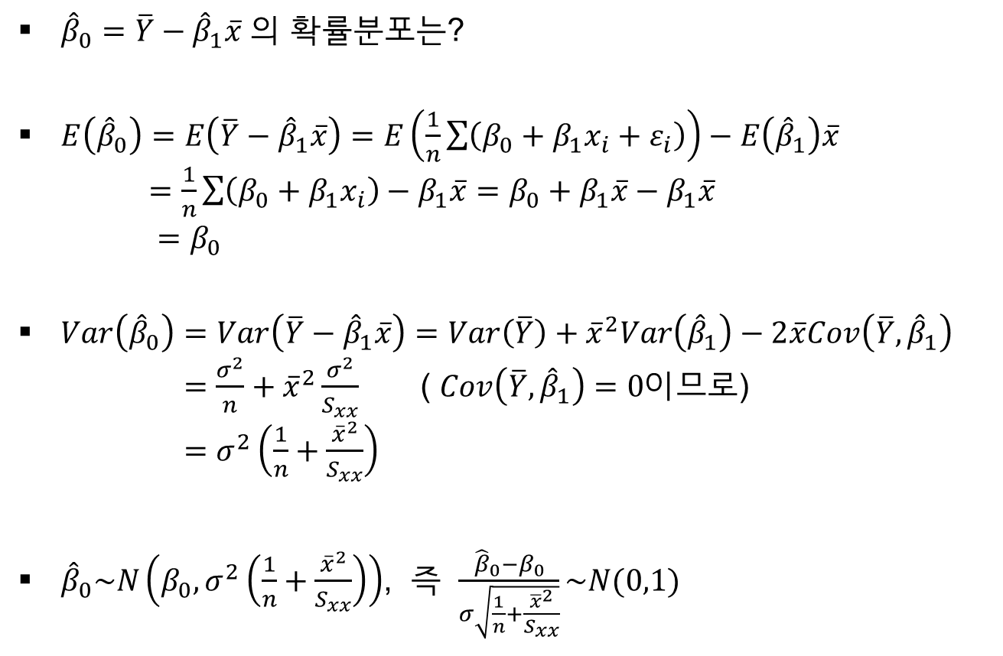
$β_{0}$에 대한 추론
${\hat{β}}_{0}=\overline{Y}−{\hat{β}}_{1}\overline{x}$ 의 확률분포는?
$E\left({\hat{β}}_{0}\right)=E\left(\overline{Y}−{\hat{β}}_{1}\overline{x}\right)=E\left(\frac{1}{n}\sum{\left(β_{0}+β_{1}x_{i}+ε_{i}\right)}\right)−E\left({\hat{β}}_{1}\right)\overline{x}$ $=\frac{1}{n}\sum{\left(β_{0}+β_{1}x_{i}\right)}−β_{1}\overline{x}=β_{0}+β_{1}\overline{x}−β_{1}\overline{x}$ $=β_{0}$
$Var\left({\hat{β}}_{0}\right)=Var\left(\overline{Y}−{\hat{β}}_{1}\overline{x}\right)=Var\left(\overline{Y}\right)+{\overline{x}}^{2}Var\left({\hat{β}}_{1}\right)−2\overline{x}Cov\left(\overline{Y}, {\hat{β}}_{1}\right)$ $=\frac{σ^{2}}{n}+{\overline{x}}^{2}\frac{σ^{2}}{S_{xx}}$ ( $Cov\left(\overline{Y}, {\hat{β}}_{1}\right)=0$이므로) $=σ^{2}\left(\frac{1}{n}+\frac{{\overline{x}}^{2}}{S_{xx}}\right)$
${\hat{β}}_{0}\sim N\left(β_{0}, σ^{2}\left(\frac{1}{n}+\frac{{\overline{x}}^{2}}{S_{xx}}\right)\right)$, 즉 $\frac{{\hat{β}}_{0}−β_{0}}{σ\sqrt{\frac{1}{n}+\frac{{\overline{x}}^{2}}{S_{xx}}}}\sim N(0,1)$

Slide 22

$β_{0}$에 대한 추론
$σ^{2}$ 대신에 추정량인 $s^{2}$을 대신 사용하면 $\frac{{\hat{β}}_{0}−β_{0}}{s\sqrt{\frac{1}{n}+\frac{{\overline{x}}^{2}}{S_{xx}}}} \sim t(n−2)$
$β_{0}$에 대한 $100\left(1−α\right)\%$ 신뢰구간: ${\hat{β}}_{0}±t_{α/2}\left(n−2\right)×s\sqrt{\frac{1}{n}+\frac{{\overline{x}}^{2}}{S_{xx}}}$

Slide 23
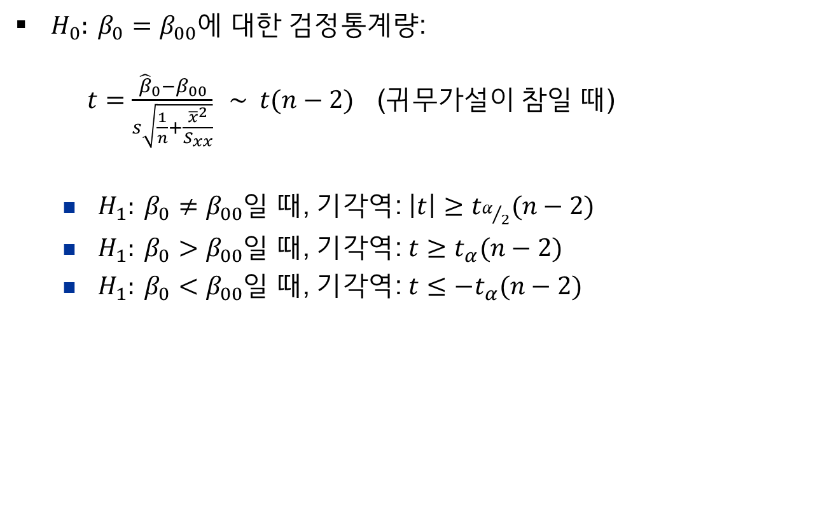
$β_{0}$에 대한 추론
$H_{0}: β_{0}=β_{00}$에 대한 검정통계량: $t=\frac{{\hat{β}}_{0}−β_{00}}{s\sqrt{\frac{1}{n}+\frac{{\overline{x}}^{2}}{S_{xx}}}} \sim t(n−2)$ (귀무가설이 참일 때)
$H_{1}: β_{0}≠β_{00}$일 때, 기각역: $\left|t\right|≥t_{α/2}(n−2)$
$H_{1}: β_{0}>β_{00}$일 때, 기각역: $t≥t_{α}(n−2)$
$H_{1}: β_{0}<β_{00}$일 때, 기각역: $t≤−t_{α}(n−2)$

Slide 24
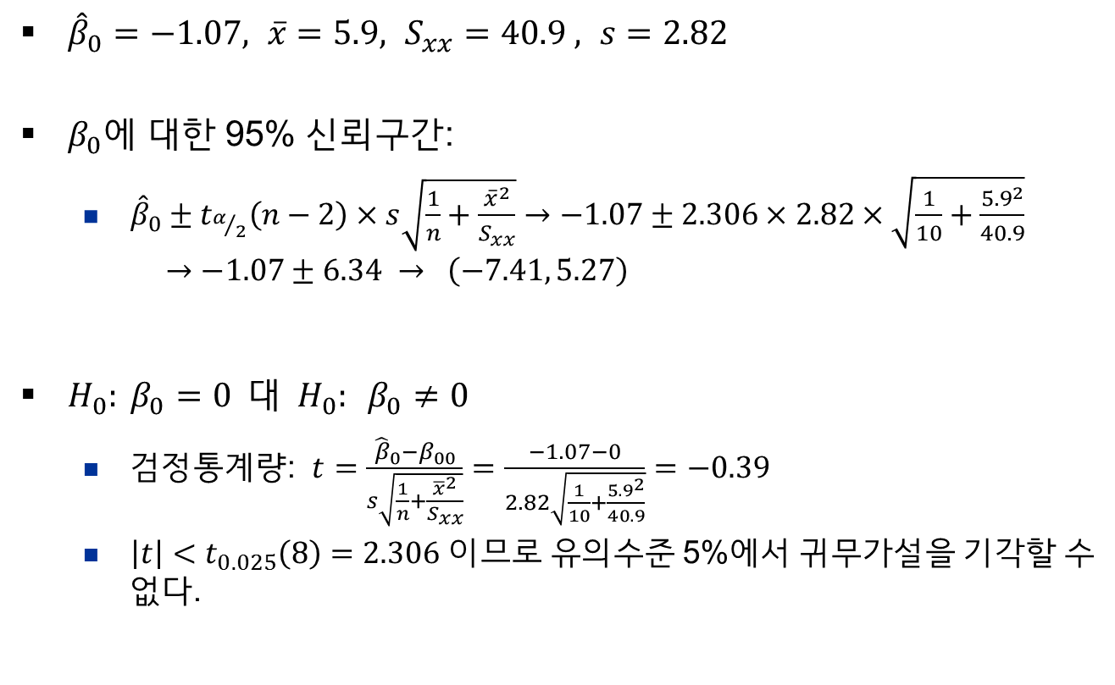
예) 약의 복용량과 약효의 지속시간
${\hat{β}}_{0}=−1.07, {\overline{x}=5.9, S}_{xx}=40.9 , s=2.82$
$β_{0}$에 대한 95% 신뢰구간:
${\hat{β}}_{0}±t_{α/2}\left(n−2\right)×s\sqrt{\frac{1}{n}+\frac{{\overline{x}}^{2}}{S_{xx}}}→−1.07±2.306×2.82×\sqrt{\frac{1}{10}+\frac{{5.9}^{2}}{40.9}}$ $→−1.07±6.34 → \left(−7.41, 5.27\right)$
$H_{0}: β_{0}=0 대 H_{0}: β_{0}≠0$
검정통계량: $t=\frac{{\hat{β}}_{0}−β_{00}}{s\sqrt{\frac{1}{n}+\frac{{\overline{x}}^{2}}{S_{xx}}}}=\frac{−1.07−0}{2.82\sqrt{\frac{1}{10}+\frac{{5.9}^{2}}{40.9}}}=−0.39$
$\left|t\right|<t_{0.025}\left(8\right)=2.306$ 이므로 유의수준 5%에서 귀무가설을 기각할 수 없다.

Slide 25
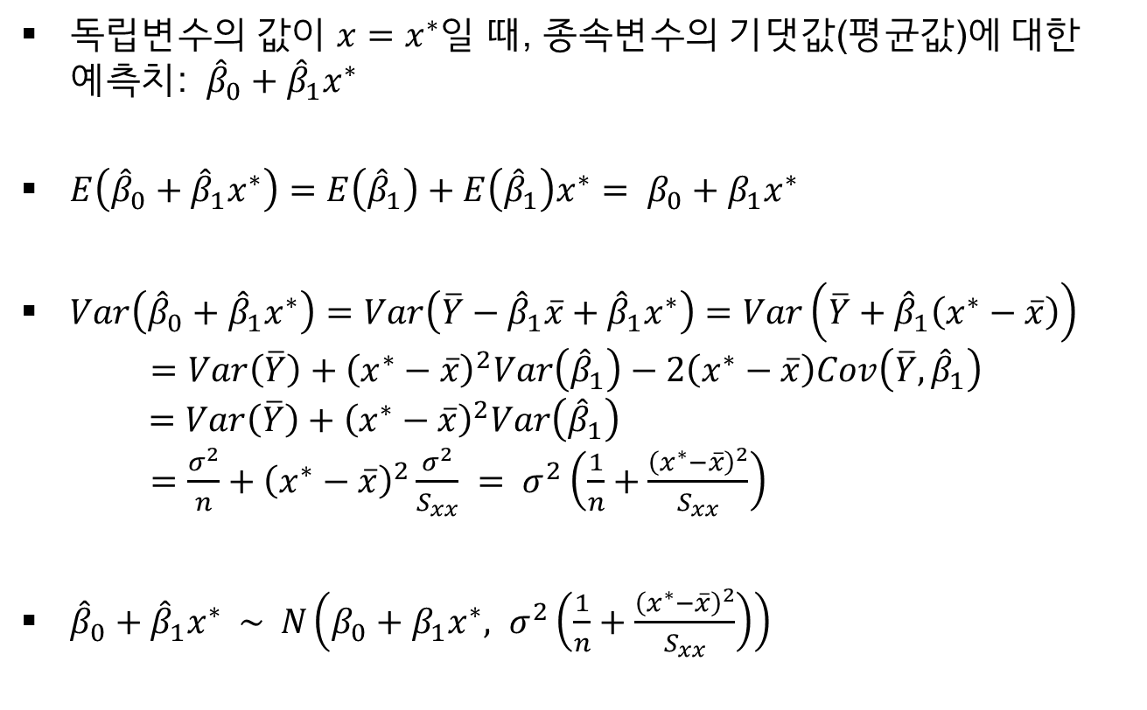
종속변수의 평균값에 대한 추론
독립변수의 값이 $x=x^{∗}$일 때, 종속변수의 기댓값(평균값)에 대한 예측치: ${\hat{β}}_{0}+{\hat{β}}_{1}x^{∗}$
$E\left({\hat{β}}_{0}+{\hat{β}}_{1}x^{∗}\right)=E\left({\hat{β}}_{1}\right)+E\left({\hat{β}}_{1}\right)x^{∗}= β_{0}+β_{1}x^{∗}$
$Var\left({\hat{β}}_{0}+{\hat{β}}_{1}x^{∗}\right)=Var\left(\overline{Y}−{\hat{β}}_{1}\overline{x}+{\hat{β}}_{1}x^{∗}\right)=Var\left(\overline{Y}+{\hat{β}}_{1}\left(x^{∗}−\overline{x}\right)\right)$ $=Var\left(\overline{Y}\right)+{\left(x^{∗}−\overline{x}\right)}^{2}Var\left({\hat{β}}_{1}\right)−2\left(x^{∗}−\overline{x}\right)Cov\left(\overline{Y}, {\hat{β}}_{1}\right)$ $=$ $Var\left(\overline{Y}\right)+{\left(x^{∗}−\overline{x}\right)}^{2}Var\left({\hat{β}}_{1}\right)$ $=\frac{σ^{2}}{n}+{\left(x^{∗}−\overline{x}\right)}^{2}\frac{σ^{2}}{S_{xx}} = σ^{2}\left(\frac{1}{n}+\frac{{\left(x^{∗}−\overline{x}\right)}^{2}}{S_{xx}}\right)$
${\hat{β}}_{0}+{\hat{β}}_{1}x^{∗} \sim N\left(β_{0}+β_{1}x^{∗}, σ^{2}\left(\frac{1}{n}+\frac{{\left(x^{∗}−\overline{x}\right)}^{2}}{S_{xx}}\right)\right)$

Slide 26

종속변수의 평균값에 대한 추론
$σ^{2}$ 대신에 추정량인 $s^{2}$을 대신 사용할 때, $\frac{{\hat{β}}_{0}+{\hat{β}}_{1}x^{∗}−\left(β_{0}+β_{1}x^{∗}\right)}{s\sqrt{\frac{1}{n}+\frac{{\left(x^{∗}−\overline{x}\right)}^{2}}{S_{xx}}}} \sim t(n−2)$
$β_{0}+β_{1}x^{∗}$에 대한 대한 $100\left(1−α\right)\%$ 신뢰구간: $\left({\hat{β}}_{0}+{\hat{β}}_{1}x^{∗}\right)±t_{α/2}\left(n−2\right)×s\sqrt{\frac{1}{n}+\frac{{\left(x^{∗}−\overline{x}\right)}^{2}}{S_{xx}}}$

Slide 27
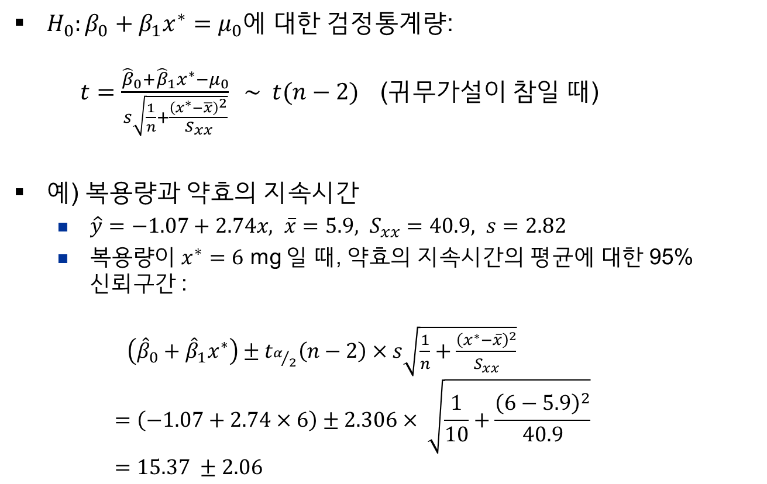
종속변수의 평균값에 대한 추론
$H_{0}:β_{0}+β_{1}x^{∗}=μ_{0}$에 대한 검정통계량: $t=\frac{{\hat{β}}_{0}+{\hat{β}}_{1}x^{∗}−μ_{0}}{s\sqrt{\frac{1}{n}+\frac{{\left(x^{∗}−\overline{x}\right)}^{2}}{S_{xx}}}} \sim t(n−2)$ (귀무가설이 참일 때)
예) 복용량과 약효의 지속시간
$\hat{y}=−1.07+2.74x, \overline{x}=5.9, S_{xx}=40.9, s=2.82$
복용량이 $x^{∗}=6$ mg 일 때, 약효의 지속시간의 평균에 대한 95% 신뢰구간 : $\left({\hat{β}}_{0}+{\hat{β}}_{1}x^{∗}\right)±t_{α/2}\left(n−2\right)×s\sqrt{\frac{1}{n}+\frac{{\left(x^{∗}−\overline{x}\right)}^{2}}{S_{xx}}}$ $=\left(−1.07+2.74×6\right)±2.306× \sqrt{\frac{1}{10}+\frac{{\left(6−5.9\right)}^{2}}{40.9}}$ $=15.37 ±2.06$

Slide 28
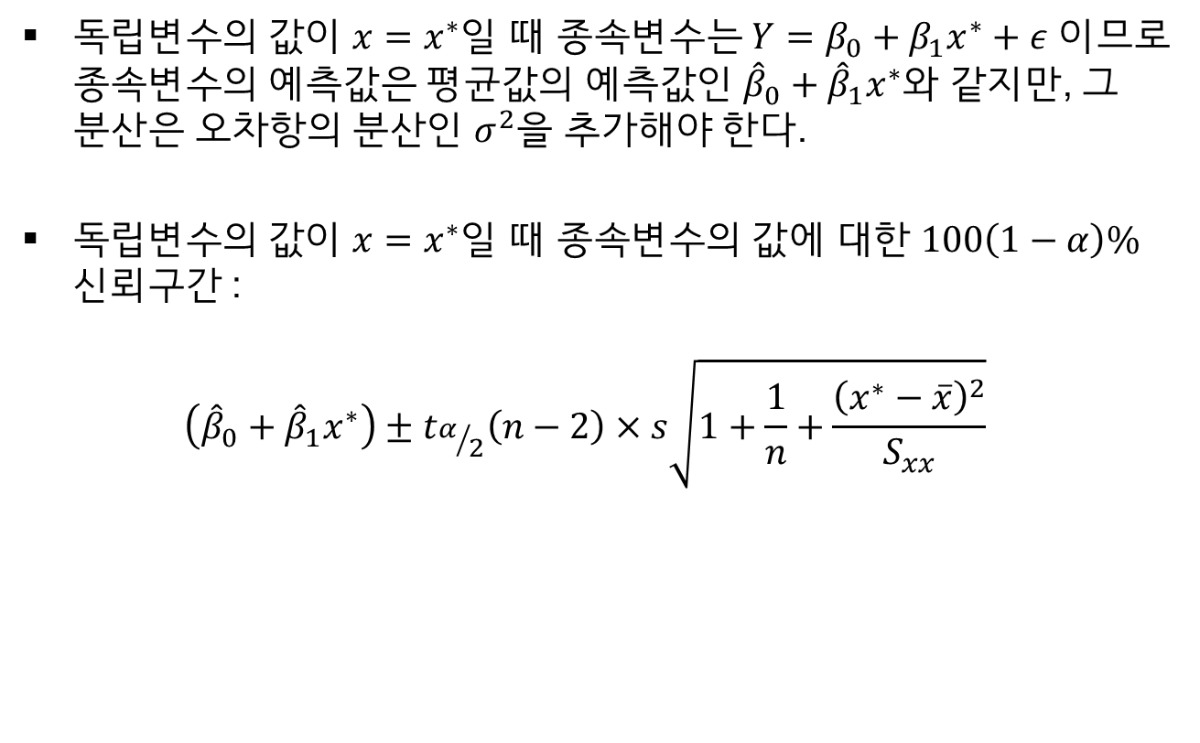
종속변수의 값 $Y$ 의 예측
독립변수의 값이 $x=x^{∗}$일 때 종속변수는 $Y=β_{0}+β_{1}x^{∗}+ε$ 이므로 종속변수의 예측값은 평균값의 예측값인 ${\hat{β}}_{0}+{\hat{β}}_{1}x^{∗}$와 같지만, 그 분산은 오차항의 분산인 $σ^{2}$을 추가해야 한다.
독립변수의 값이 $x=x^{∗}$일 때 종속변수의 값에 대한 $100\left(1−α\right)\%$ 신뢰구간 : $\left({\hat{β}}_{0}+{\hat{β}}_{1}x^{∗}\right)±t_{α/2}\left(n−2\right)×s\sqrt{1+\frac{1}{n}+\frac{{\left(x^{∗}−\overline{x}\right)}^{2}}{S_{xx}}}$

Slide 29

종속변수의 값 $Y$ 의 예측
예) 복용량과 약효의 지속시간
$x^{∗}=6$ mg 일 때, 약효의 지속시간에 대한 95% 신뢰구간 : $\left({\hat{β}}_{0}+{\hat{β}}_{1}x^{∗}\right)±t_{α/2}\left(n−2\right)×s\sqrt{1+\frac{1}{n}+\frac{{\left(x^{∗}−\overline{x}\right)}^{2}}{S_{xx}}}$ $=\left(−1.07+2.74×6\right)±2.306× \sqrt{1+\frac{1}{10}+\frac{{\left(6−5.9\right)}^{2}}{40.9}}$ $=15.37 ±6.83$

Slide 30
선형관계의 강도
독립변수와 종속변수 사이의 선형관계가 얼마나 강한가? 강한 선형관계 약한 선형관계

Slide 31
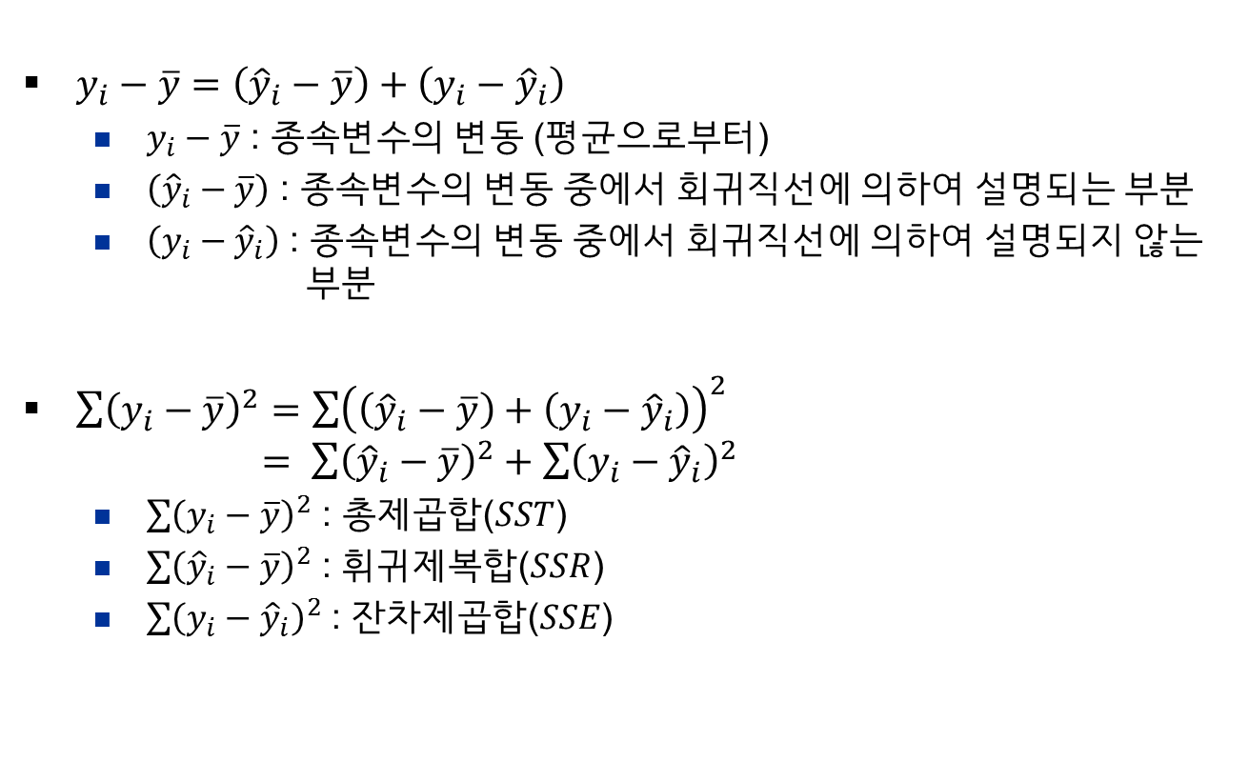
종속변수의 분할
$y_{i}−\overline{y}=\left({\hat{y}}_{i}−\overline{y}\right)+\left(y_{i}−{\hat{y}}_{i}\right)$
$y_{i}−\overline{y}$ : 종속변수의 변동 (평균으로부터)
$\left({\hat{y}}_{i}−\overline{y}\right)$ : 종속변수의 변동 중에서 회귀직선에 의하여 설명되는 부분
$\left(y_{i}−{\hat{y}}_{i}\right)$ : 종속변수의 변동 중에서 회귀직선에 의하여 설명되지 않는 부분
$\sum{{\left(y_{i}−\overline{y}\right)}^{2}=\sum{{\left(\left({\hat{y}}_{i}−\overline{y}\right)+\left(y_{i}−{\hat{y}}_{i}\right)\right)}^{2}}}$ $= \sum{{\left({\hat{y}}_{i}−\overline{y}\right)}^{2}}+\sum{{\left(y_{i}−{\hat{y}}_{i}\right)}^{2}}$
$\sum{{\left(y_{i}−\overline{y}\right)}^{2}}$ : 총제곱합($SST$)
$\sum{{\left({\hat{y}}_{i}−\overline{y}\right)}^{2}}$ : 휘귀제복합($SSR$)
$\sum{{\left(y_{i}−{\hat{y}}_{i}\right)}^{2}}$ : 잔차제곱합($SSE$)

Slide 32
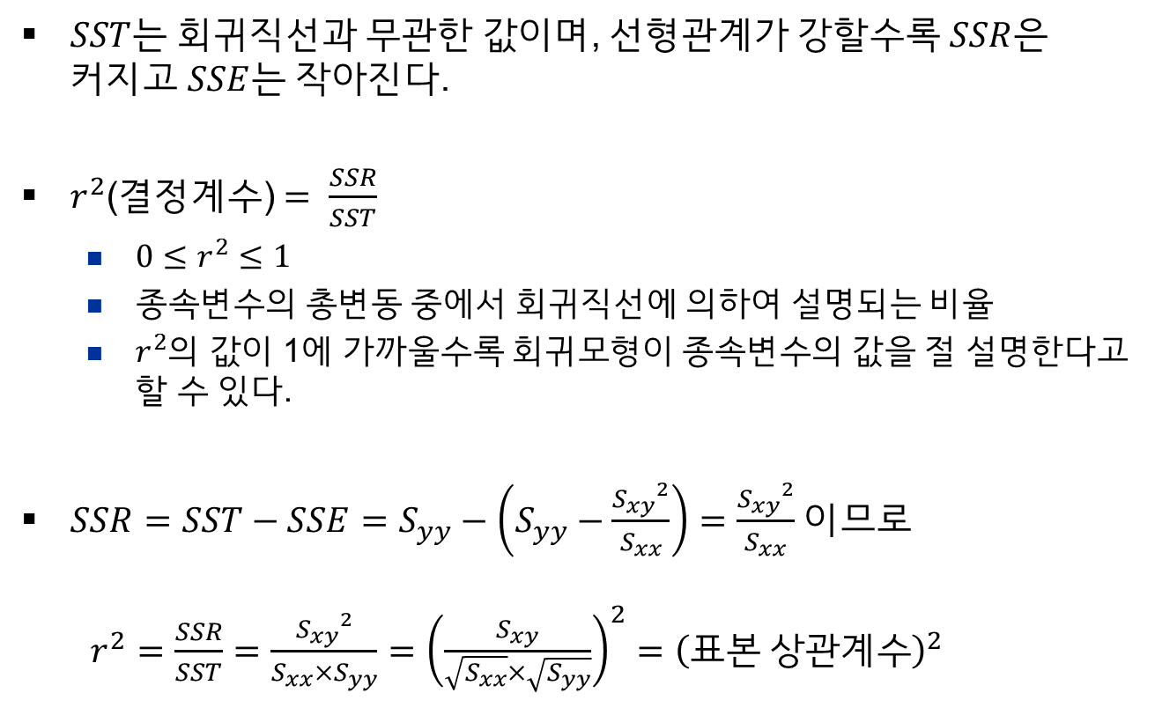
결정계수
$SST$는 회귀직선과 무관한 값이며, 선형관계가 강할수록 $SSR$은 커지고 $SSE$는 작아진다.
$r^{2}$(결정계수) $= \frac{SSR}{SST}$
$0≤r^{2}≤1$
종속변수의 총변동 중에서 회귀직선에 의하여 설명되는 비율
$r^{2}$의 값이 1에 가까울수록 회귀모형이 종속변수의 값을 절 설명한다고 할 수 있다.
$SSR=SST−SSE=S_{yy}−\left(S_{yy}−\frac{{S_{xy}}^{2}}{S_{xx}}\right)=\frac{{S_{xy}}^{2}}{S_{xx}}$ 이므로 $r^{2}=\frac{SSR}{SST}=\frac{{S_{xy}}^{2}}{S_{xx}×S_{yy}}={\left(\frac{S_{xy}}{\sqrt{S_{xx}}×\sqrt{S_{yy}}}\right)}^{2}={\left(표본 상관계수\right)}^{2}$

Slide 33

결정계수
예) 약의 복용량과 약효의 지속시간
$S_{xx}=40.9, S_{yy}=370.9, S_{xy}=112.1$
결정계수
$r^{2}=\frac{{S_{xy}}^{2}}{S_{xx}×S_{yy}}=\frac{{112.1}^{2}}{40.9×370.9}=0.83$
종속변수의 변동 중에서 회귀모형에 의하여 설명되는 비율이 83%

Slide 34
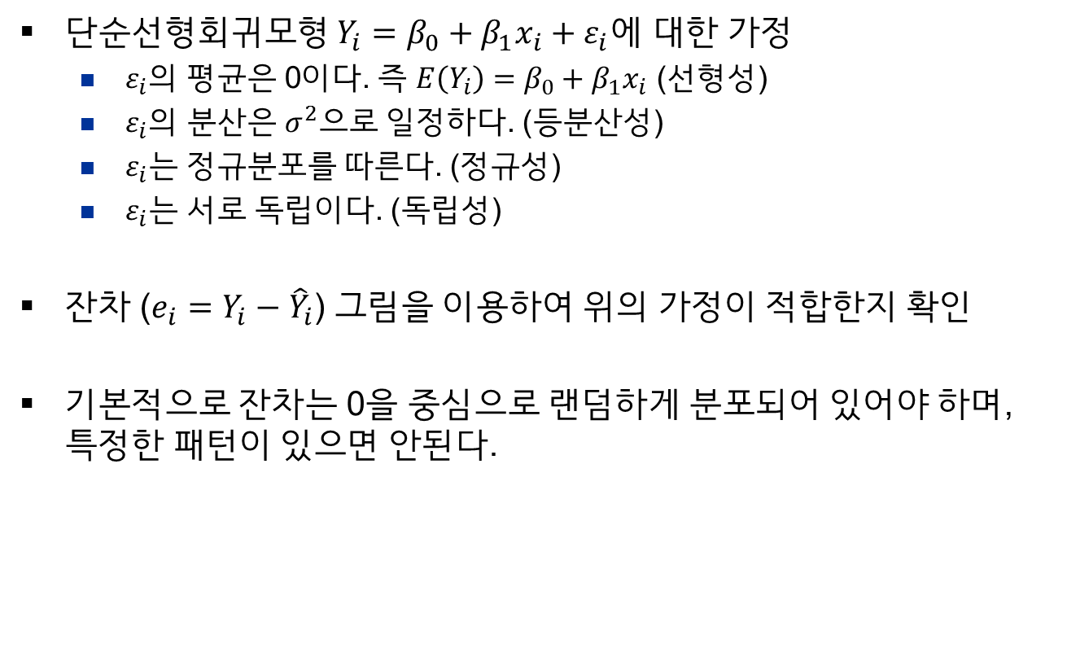
잔차의 검토
단순선형회귀모형 $Y_{i}=β_{0}+β_{1}x_{i}+ε_{i}$에 대한 가정
$ε_{i}$의 평균은 0이다. 즉 $E\left(Y_{i}\right)=β_{0}+β_{1}x_{i}$ (선형성)
$ε_{i}$의 분산은 $σ^{2}$으로 일정하다. (등분산성)
$ε_{i}$는 정규분포를 따른다. (정규성)
$ε_{i}$는 서로 독립이다. (독립성)
잔차 ($e_{i}=Y_{i}−{\hat{Y}}_{i}$) 그림을 이용하여 위의 가정이 적합한지 확인
기본적으로 잔차는 0을 중심으로 랜덤하게 분포되어 있어야 하며, 특정한 패턴이 있으면 안된다.

Slide 35
잔차의 검토
적절한 가정

Slide 36
잔차의 검토
등분산성 가정에 위배

Slide 37
잔차의 검토
선형성 가정에 위배

Slide 38
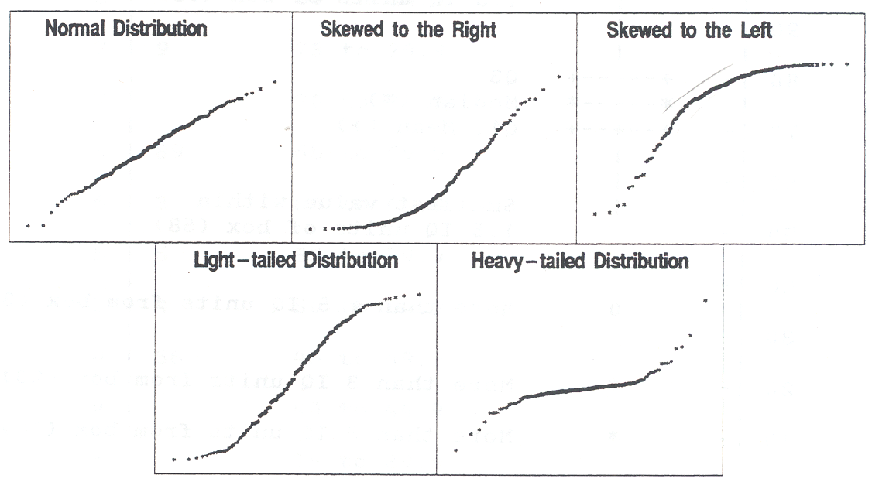
잔차의 검토
잔차에 대한 정규확률그림을 통해 정규분포를 따르는지 확인

Slide 39
잔차의 검토
잔차 그림을 통해 선형회귀모형이 적적하지 않다고 판단될 때 해결 방법은?
가중회귀
변수변환
비선형 회귀모형
기타

